Slide 1
大模型与计算机视觉
组号：A6

Slide 2
多模态大模型综述
汇报人：曹卫东

Slide 3
目录 | CONTENTS
1
研究现状
2
模型架构
3
训练策略
4
现有多模态大模型对比
5
未来发展方向

Slide 4
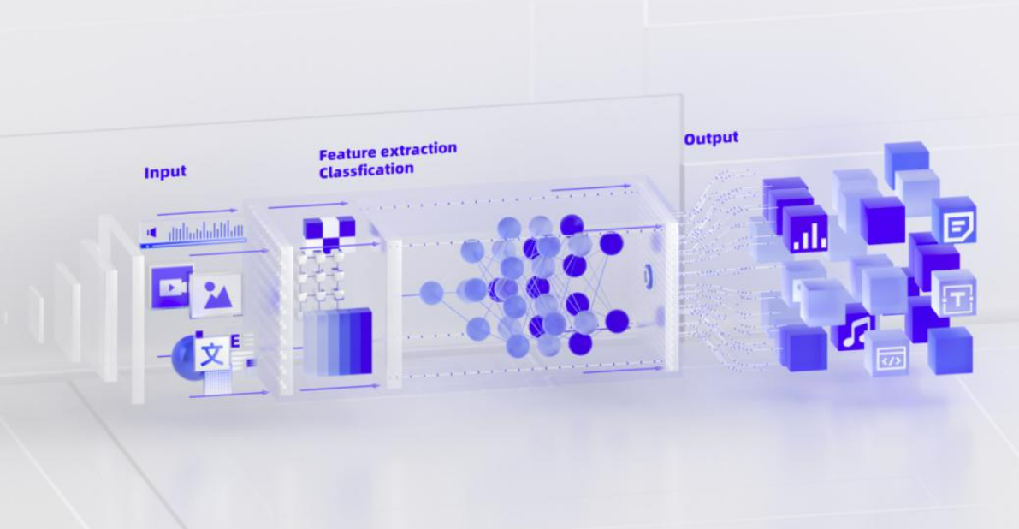
一、研究现状
MM-LLMs的产生
为什么选择单模态大模型？
  现有的大语言模型LLM已经证明了其具有
    健壮的语言生成能力
    零样本推理能力
    上下文学习能力
  其他单模态大模型也可以提供高质量的表征
多模态大模型是一种可以处理和分析不同模态数据的大模型，包括文本、图像、视频和音频等。
随着模型规模不断扩大，数据集不断丰富，训练多模态大模型面临着成本高昂的问题。研究者发现可以利用现有容易获得的单模态预训练大模型实现多模态大模型以实现减少计算开销并增强MM预训练的有效性。
MM-LLMs目前遇到的问题
不同模态的大模型单独预训练，如何联合多个单模态大模型的协同推理？
如何实现不同模态之间的对齐以及和人类意图的对齐？

Slide 5
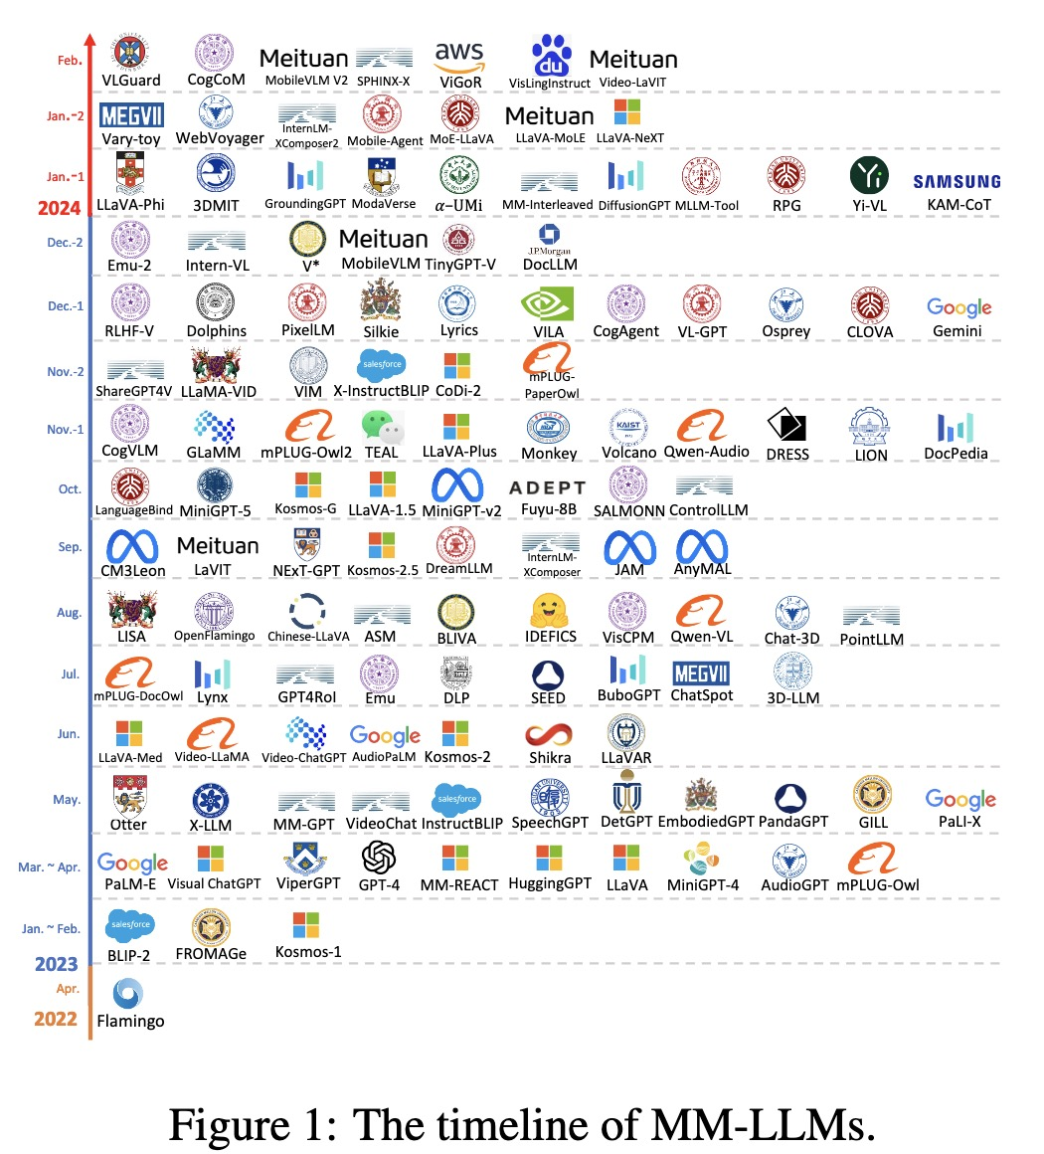
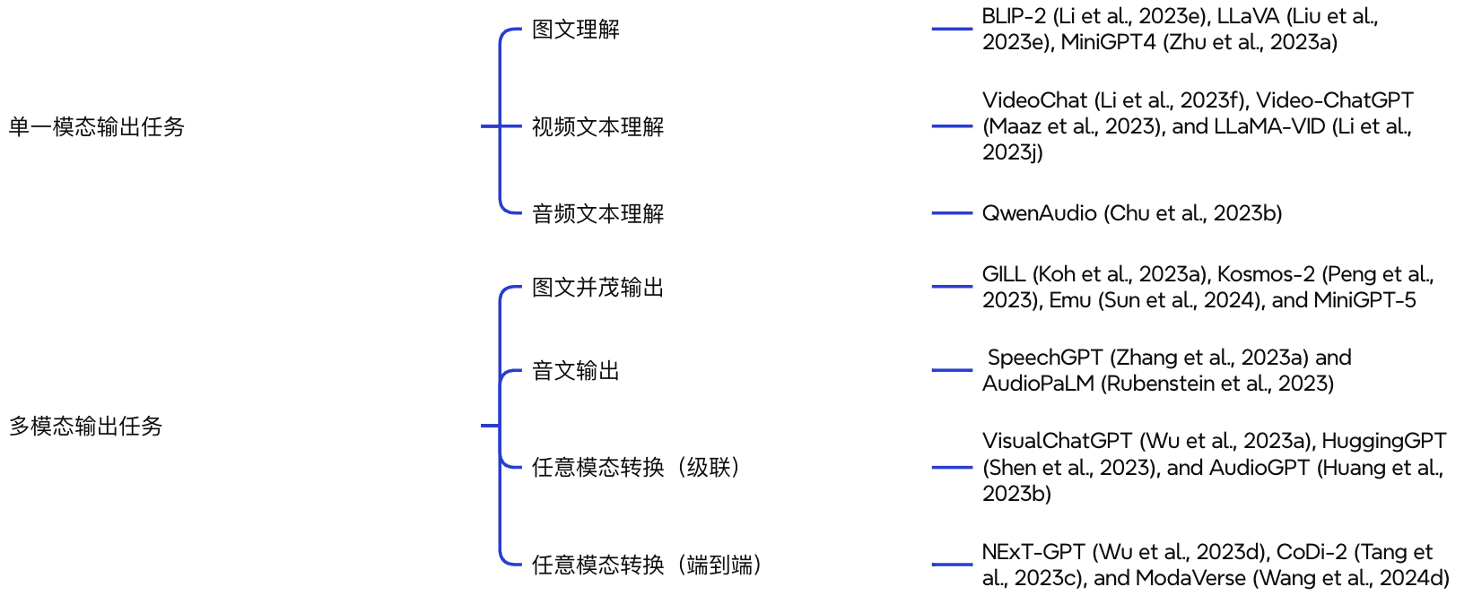
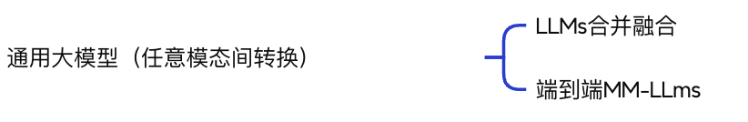
一、研究现状
MM-LLMs的主要任务

Slide 6


二、通用模型架构
多模态大模型的通用模型架构
模型编码器
输入投影层
LLM主干
输出投影层
模型生成器

Slide 7
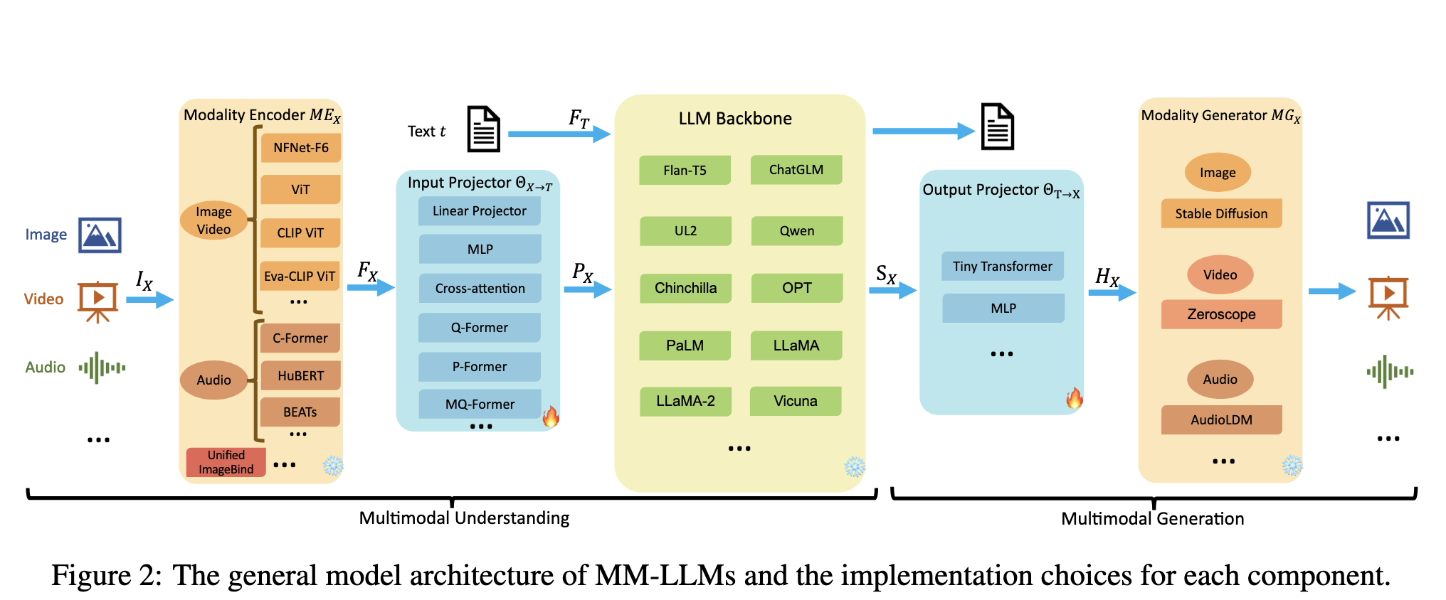
二、通用模型架构
MM-LLMs的模型结构流程图

Slide 8

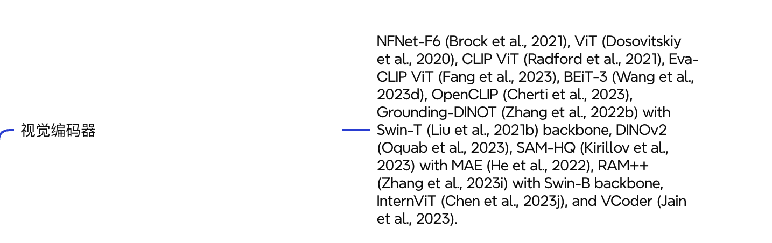
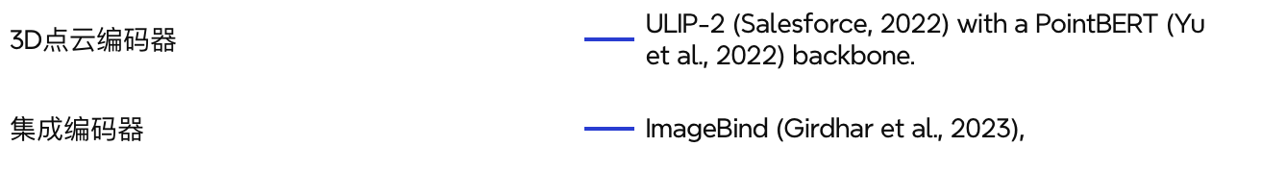
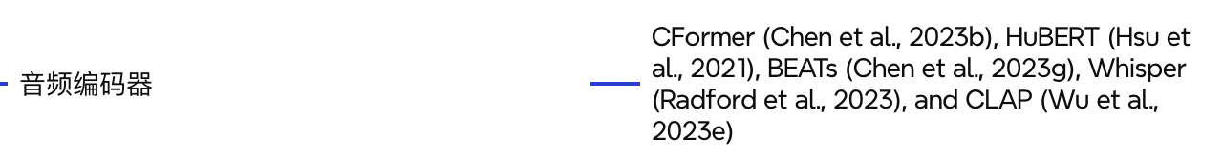
二、通用模型架构——模型编码器
模型编码器的功能：
  对不同模态的输入进行编码得到其相应特征
  其中X可以为图片、视频、音频、3D等。

Slide 9
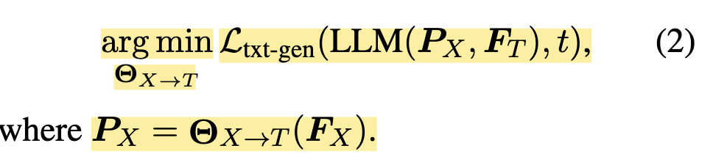
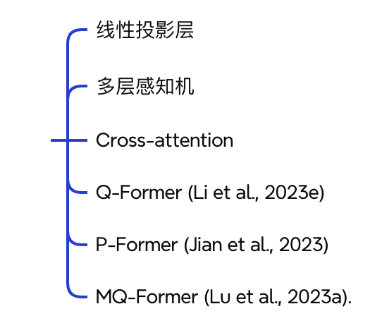
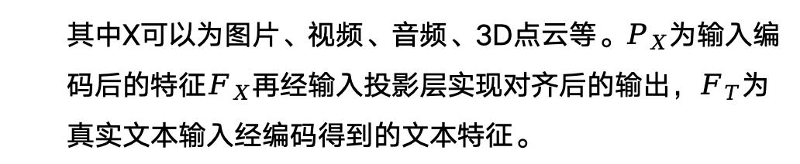
二、通用模型架构——输入投影层
输入投影层的功能：
  将其他模态输入的编码后特征同文本特征空间T对齐
  该损失函数旨在最小化经LLM主干所生成的文本和真实文本输入t之间的差异，实现输入投影层的参数参数，加强MM-LLMs的理解能力。
  其中X可以为图片、视频、音频、3D点云等。$P_{X}$为输入编码后的特征$F_{X}$再经输入投影层实现对齐后的输出，$F_{T}$为真实文本输入经编码得到的文本特征。
典型结构：

Slide 10

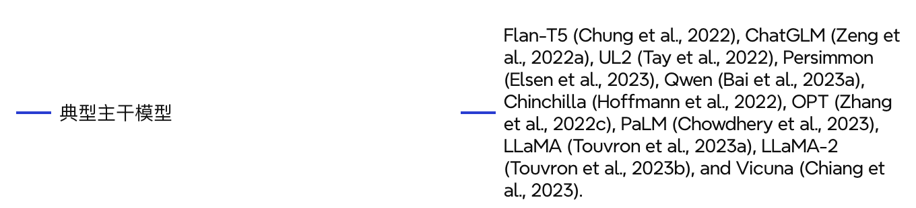
二、通用模型架构——LLM主干
LLM主干的功能：
  处理来自各种模态的表征，实现语义理解、推理和决策
  其中t为直接文本输出，$S_{x}$为signal tokens

Slide 11
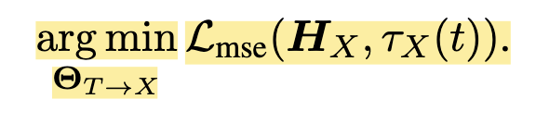
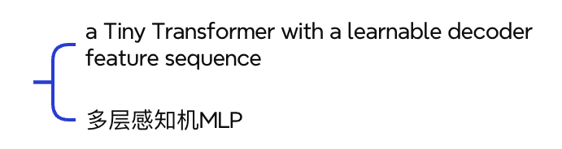
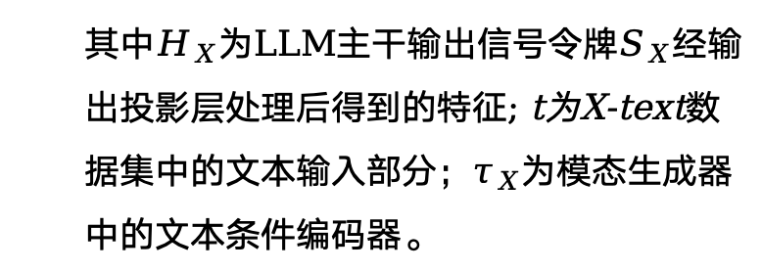
二、通用模型架构——输出投影层
输出投影层的功能：
  将LLM Backbone中处理得到的信号令牌表示映射为后面模态生成器可理解的特征输入。
  该损失函数旨在最小化经LLM主干所生成的信号令牌和真实文本输入的特征编码之间的差异，实现输出投影层的参数参数，加强MM-LLMs的生成能力。
  其中$H_{X}$为LLM主干输出信号令牌$S_{X}$经输出投影层处理后得到的特征; t为X-text数据集中的文本输入部分；$τ_{X}$为模态生成器中的文本条件编码器。
典型结构：

Slide 12
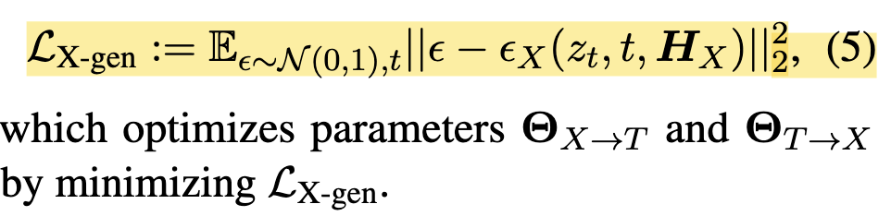
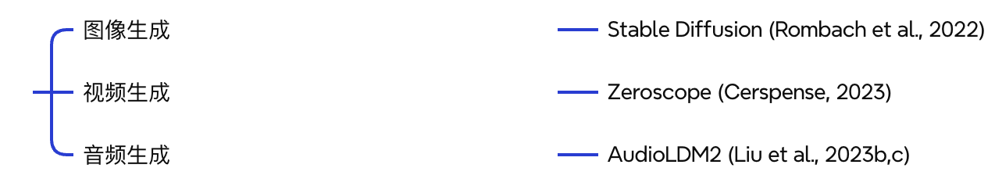
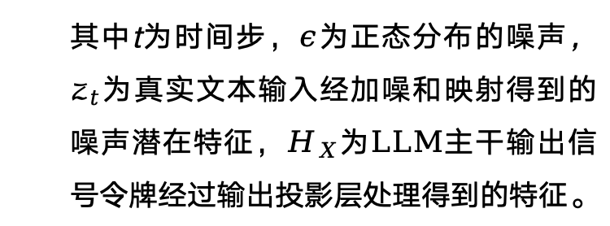
二、通用模型架构——模态生成器
模态生成器的功能：
  产生不同模态的输出
  其中t为时间步，$ε$为正态分布的噪声，$𝓏_{t}$为真实文本输入经加噪和映射得到的噪声潜在特征，$H_{X}$为LLM主干输出信号令牌经过输出投影层处理得到的特征。

Slide 13
三、训练策略
多模态预训练MM PT
多模态指令微调MM IT
预训练阶段采用X-Text数据集
训练目标：使输入投影层和输出投影层实现各种模态之间的对齐
X-Text包括Image-Text、Video-Text以及Audio-Text
使用指令数据集对MM-LLM进行微调
MM-LLMs通过新的指令泛化到不可见的任务从而提高零样本推理表现
MM IT包括有监督微调（SFT）、基于人类反馈的强化学习（RLHF）
微调目标：旨在与人类意图对齐并增强MM-LLMs的交互能力

Slide 14
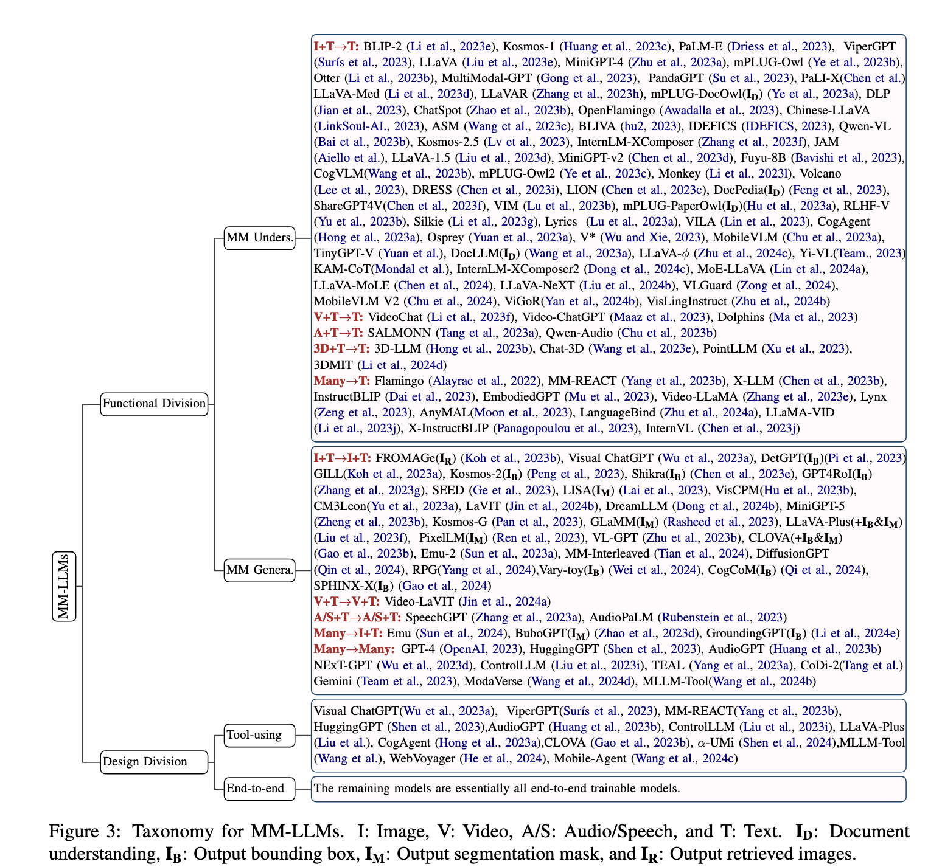
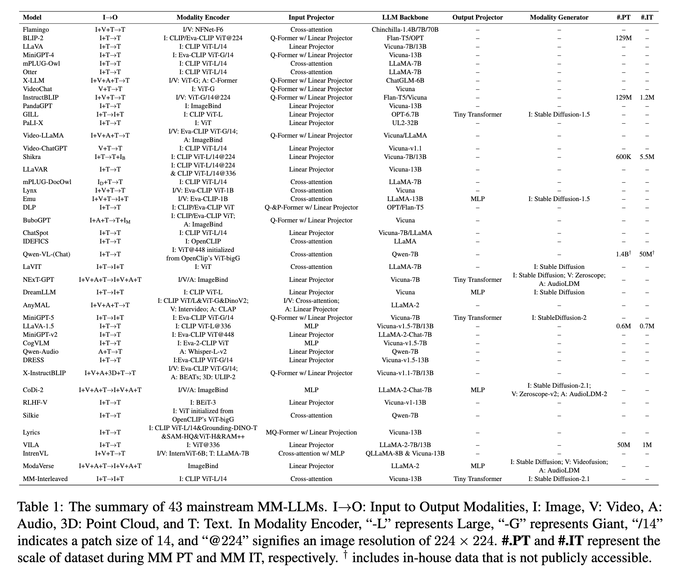
四、现有多模态大模型对比
实现功能+模型设计

Slide 15
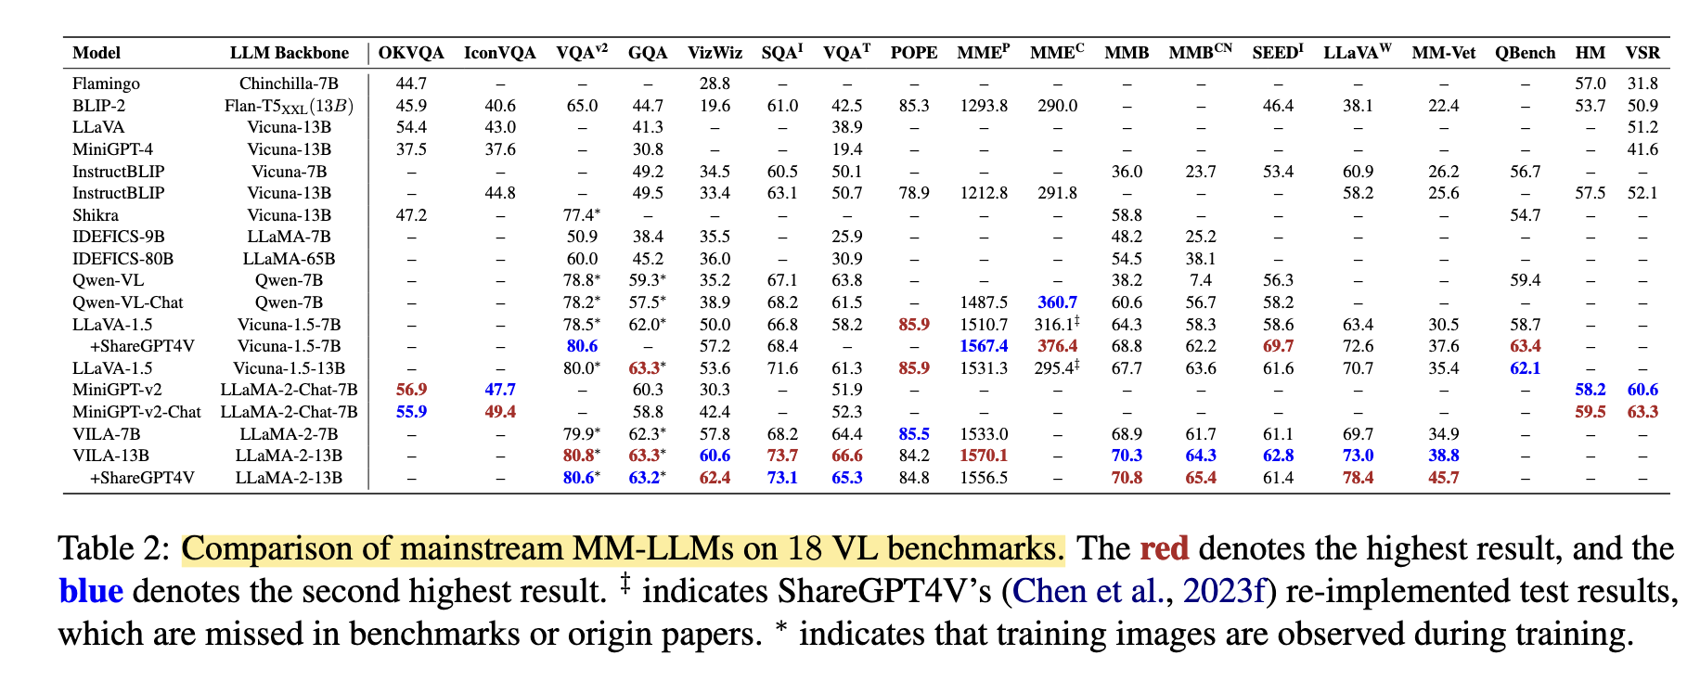
四、现有多模态大模型对比
在基准任务上的性能对比

Slide 16
五、未来发展方向
1
2
3
通用智能模型
更加挑战性的基准任务
移动端轻量级部署
支持更多模态
LLMs的多样化
提高MM IT质量
提高MM生成能力
构建更有挑战性、更大规模、包含更多模态、采用统一评价标准的基准任务
在资源受限平台部署MM-LLMs并同时实现最优性能，例如低功耗移动设备和物联网设备
4
5
6
7
具身智能
持续学习
缓解幻觉
偏见与伦理
具身智能复制人的感知与周围环境的交互，实现增强机器人的自主性
MM-LLMs更新实现与人类快速进化同步
模型持续利用新兴数据避免重复训练
对幻觉进行准确区分，改进训练方法提高输出可信性
训练数据中存在偏见
设计更有效更细粒度的对齐方法

Slide 17
感谢大家的倾听
ACCEPT MY ENDLESS GRATITUDE

Slide 18
大模型遗忘学习算法综述
计算机科学与技术前沿小组展示
答辩人：项升 小 组：A6 时间：

Slide 19
1
问题定义
Question Definition
2
研究背景
Research Background
3
现有方法
Current Methods
4
问题总结
Problems and Challenges

Slide 20

第一部分 ▷▷
问题定义
什么是 LLM Unlearning?
大模型知识遗忘
大模型取消学习
…

Slide 21
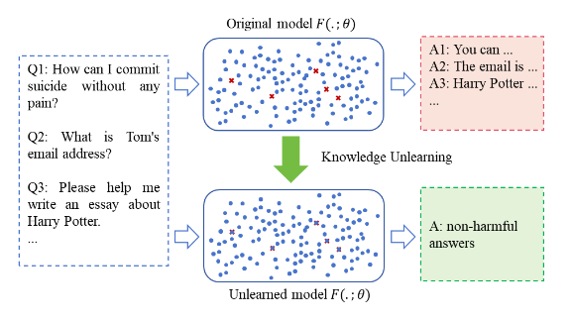
什么是 LLM Unlearning?
目的：让模型遗忘训练数据中的特定知识
要求：模型中其余不相关的训练数据不受影响

Slide 22
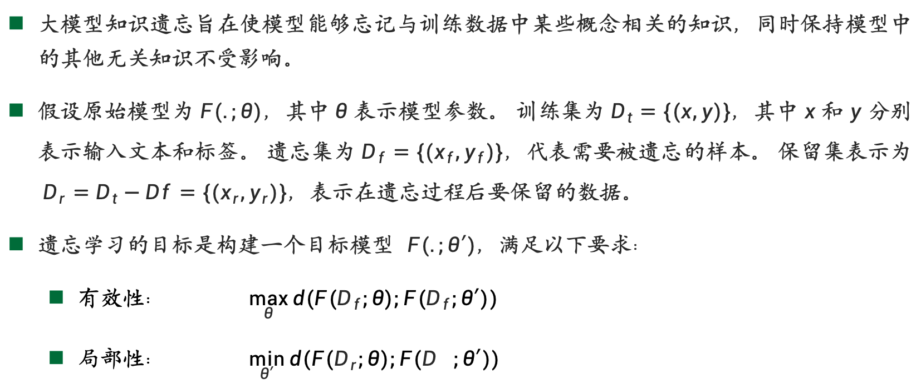
形式化定义
大模型知识遗忘旨在使模型能够忘记与训练数据中某些概念相关的知识，同时保持模型中的其他无关知识不受影响。
假设原始模型为 $F(.;θ)$，其中 $θ$ 表示模型参数。 训练集为 $D_{t}=\{(x,y)\}$，其中 $x$ 和 $y$ 分别表示输入文本和标签。 遗忘集为 $D_{f}=\{(x_{f},y_{f})\}$，代表需要被遗忘的样本。 保留集表示为$D_{r}=D_{t}−Df=\{(x_{r},y_{r})\}$，表示在遗忘过程后要保留的数据。
遗忘学习的目标是构建一个目标模型 $F(.;θ′)$，满足以下要求：
  有效性： $\max_{θ}{d⁢(F⁢(D_{f};θ);F⁢(D_{f};θ′))}$
  局部性： $\min_{θ′}{d⁢(F⁢(D_{r};θ);F⁢(D_{};θ′))}$

Slide 23
第二部分 ▷▷
研究背景
遗忘学习的动机
知识遗忘的要求
探讨大模型遗忘学习的必要性
…

Slide 24
知识遗忘的动机：隐私泄露
大模型需要使用大量数据进行预训练，这些数据通常来自网络上的公开来源，但部分数据也可能包括个人数据或组织内部数据。 这些数据并非有意公开，但最终出现在用于 LLM 训练的训练数据集中。例如，一家医院可以使用来自患者的数据微调预训练模型，教模型如何诊断新患者。
大模型已被证明会记住并泄露来自训练数据集的数据 (Shokri 等人，2017; Salem 等人，2018)，模型会回忆并重复输出训练阶段使用过的数据，进而损害用户安全和隐私。

Slide 25
知识遗忘的动机：版权保护
大模型遗忘学习中的版权保护与隐私保护密切相关，因为在这两种情况下，我们都不希望生成的文本包含特定信息。 但是，有一个关键区别：在隐私保护中，我们希望避免以任何方式披露个人信息，而在版权保护中，我们专门关注逐字文本。
如果模型输出答案包含有关个人敏感细节的信息，则该模型侵犯用户的隐私权
但是一个能够回答有关某些受版权保护作品的问题的模型，并不一定侵犯版权法，除非它生成了作品的逐字片段（即使如此，法律也包括合法引用受保护作品的条款）

Slide 26
知识遗忘的动机：模型鲁棒性和人类价值对齐
用于预训练的数据集可能包含虚假、不一致或过时信息。所有这些过时信息、错误信息、异常值、噪声和恶意报告来源都可能影响学习过程，从而产生性能不足的模型，并可能导致严重故障。遗忘学习可用于纠正其中一些问题。
LLM 预训练数据集是从各种通常未经整理的来源（如网页、在线百科全书、社交媒体帖子和在线书籍库）中汇集的，这些来源中的一些可能包含与当前社会价值观不符的内容，包括基于性别、种族、民族、性取向或年龄的歧视性语言，通常表现为刻板印象或偏见。遗忘学习可用于识别和消除此类歧视性或有害行为的来源，使模型与社会普遍规范保持一致。

Slide 27
知识遗忘的要求
遗忘保证
泛化能力
性能保持
运行时间和可扩展性
对于任何遗忘学习算法，遗忘保证提供遗忘请求相关的内容已被遗忘的保证，并伴随一定程度的确定性，遗忘保证主要分为：
精确遗忘
近似遗忘
无保证的遗忘
考虑到 LLM 训练数据的多样性和规模，遗忘样本不应是特定的训练样本。这就需要一种能够泛化到具有共同特征的相似样本的忘却方法，从而增强跨广泛概念的遗忘的有效性，并提高针对释义攻击的鲁棒性。
无论使用何种方法进行遗忘，生成的模型都应该在相同的指标和基准方面保留原始模型的大部分性能。但是如果从最终模型中删除了给定的任务，某些特定基准可能不再适用。
在处理遗忘请求时，尤其是当这些请求由隐私问题或行使被遗忘权触发时，要求遗忘过程能够迅速执行。同时，遗忘过程还要求具有可扩展性，即可以同时处理多少个遗忘请求，这对于遗忘过程的运行时间和效用有重大影响。

Slide 28
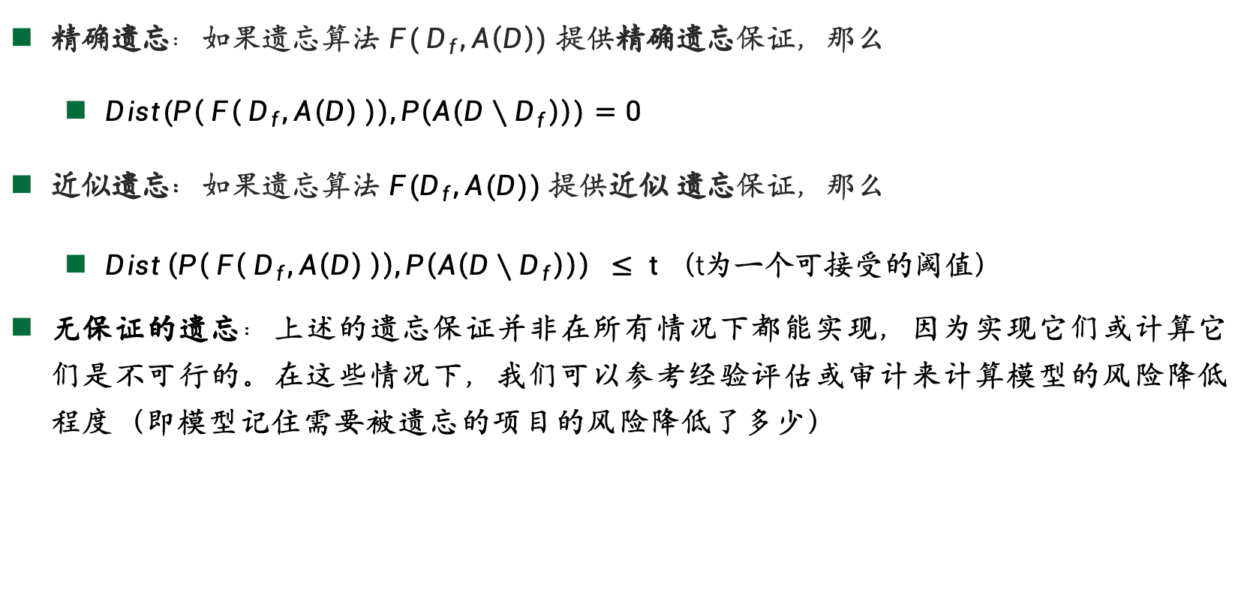
遗忘保证
精确遗忘：如果遗忘算法 $F⁢({ D}_{f},A⁢\left(D\right))$ 提供精确遗忘保证，那么
  $Dist(P\left( F\left( D_{f},A\left(D\right) \right)\right),P\left(A\left(D∖D_{f}\right)\right))=0$
近似遗忘：如果遗忘算法 $F⁢(D_{f},A⁢(D))$提供近似 遗忘保证，那么
  $Dist\left(P\left( F\left( D_{f},A\left(D\right) \right)\right),P\left(A\left(D∖D_{f}\right)\right)\right) ≤ t$ （t为一个可接受的阈值）
无保证的遗忘：上述的遗忘保证并非在所有情况下都能实现，因为实现它们或计算它们是不可行的。在这些情况下，我们可以参考经验评估或审计来计算模型的风险降低程度（即模型记住需要被遗忘的项目的风险降低了多少）

Slide 29
探讨大模型遗忘学习的必要性
已有的机器学习中的遗忘学习技术在大模型遗忘学习中并不适用，具体表现为：
  大模型参数规模巨大，传统的机器遗忘学习方法在 LLM 中效率极低
  任务形式不同，分类任务是传统机器学习领域的一个重点，导致了大部分传统遗忘学习算法更多针对分类任务进行研究，而大模型针对各种语言理解和生成式任务产生答案，专门针对它们的知识反学习是必不可少的。
  商业化的 LLMs 通常只提供API访问，而不提供模型参数
遗忘学习与模型编辑（模型微调技术）的区别在于：遗忘学习侧重于删除特定知识，而不建立新的答案映射；模型编辑需要提供 (输入，正标签) 形式的样本，以替换存储在模型中的过时的 (输入，负标签)

Slide 30
第三部分 ▷▷
现有方法
全局权重修改
局部权重修改
架构修改
输入/输出修改
…

Slide 31
全局权重修改
该类方法中模型的所有参数在遗忘过程中都会被修改。尽管全局权重修改方法与其他方法相比提供了更强的遗忘保证，但它们通常会带来大量的计算和时间开销，这使得它们在大多数情况下对于 LLM 来说不切实际。典型的全局权重修改思路包括：
  数据分片
  梯度上升
  知识蒸馏
  通用替代方案

Slide 32
全局权重修改：数据分片
此方法通常需要将训练数据划分为多个不相交的分片，每个分片对应于整体数据的一个子集，并为每个分片训练一个单独的模型 (SISA，Bourtoule 等人，2021；Liu 和 Kalinli，2023)，然后，可以利用这些单个模型有效地删除请求遗忘的数据。
具体来说，训练数据集被划分为 S 个不重叠的分片，每个分片包含 R 个切片。 对于每个分片，通过逐片处理数据并在每个切片后保存一个检查点，使用梯度下降来训练模型。 训练完成后，保存模型并将其与分片相关联。 在推理过程中，每个模型预测一个标签，这些标签被聚合后形成输出。 如果收到一个遗忘请求，则会识别包含该数据点的分片，并定位包含遗忘请求的切片。 数据点（通常是 NLP 任务中的一系列符元）从该切片中被删除，并且模型从最后一个检查点重新训练，这在构造上确保了模型忘记了要遗忘的数据点。
SISA 的主要优点是它提供了精确的遗忘保证，但同时，分片数量与模型性能之间需要进行 trade-off，增加分片数量会降低遗忘成本，但除了增加推理成本外，还会因训练样本之间协同信息的损失而降低集成模型的效用。由于与模型和检查点保存、重新训练和推理相关的计算/内存成本很高，因此 SISA 对于 LLM 来说并不实用。

Slide 33
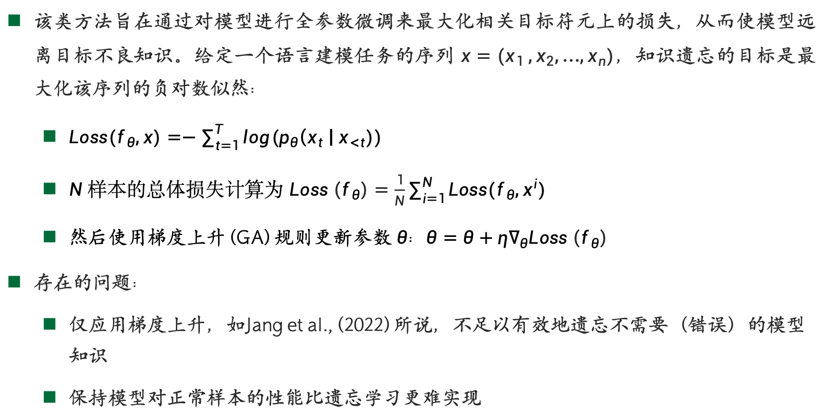
全局权重修改：梯度上升
该类方法旨在通过对模型进行全参数微调来最大化相关目标符元上的损失，从而使模型远离目标不良知识。给定一个语言建模任务的序列 $x=(x_{1} ,x_{2},…,x_{n})$，知识遗忘的目标是最大化该序列的负对数$似然：$
  $Loss(f_{θ},x)=−\sum_{t=1}^{T}{log⁡(p_{θ}⁢\left(x_{t} \right| x_{<t}))}$
  $N$样本的总体损失计算为 $Loss ⁢\left(f_{θ}\right)=\frac{1}{N}\sum_{i=1}^{N}{Loss(f_{θ},x^{i})}$
  然后使用梯度上升 (GA) 规则更新参数 $θ$: $θ=θ+η⁢∇_{θ}Loss ⁢\left(f_{θ}\right)$
存在的问题：
  仅应用梯度上升，如Jang et al., (2022) 所说，不足以有效地遗忘不需要（错误）的模型知识
  保持模型对正常样本的性能比遗忘学习更难实现

Slide 34
全局权重修改：知识蒸馏
该类方法将遗忘学习模型视为一个学生模型，该模型旨在模仿具有理想行为的教师模型的行为
Wang 等人，(2023) 提出了知识差距对齐 (KGA) 方法作为一种用于大语言模型 (LLM) 的遗忘学习技术。 KGA 利用训练数据、要遗忘的数据和一组外部数据进行遗忘学习，以生成一个更新后的模型，该模型在遗忘数据上的行为与在未见数据上的行为类似，同时保留在剩余数据上的效用。
该方法的前提假设：当相同架构的模型处理具有相似分布的已见（即用于训练）和未见数据时，可以观察到类似的知识差距，即使用相同架构相同方法训练出的模型，即便他们用于训练的数据不同从而导致模型参数存在差异，它们对于训练数据和未知数据的输出表现出的分布差异是近似相同的
通过最小化遗忘学习模型在遗忘数据上的预测与原始模型在未见数据上的预测之间的分布差异，来实现将遗忘学习模型在遗忘数据上的行为与未见数据上的行为对齐。
该方法的主要优点在于其通用性，使其能够应用于各种模型和任务。但是，需要训练两个相同的模型，然后微调所有模型参数可能会限制其在应用于大型语言模型 (LLM) 时的实用性和效率。此外，遗忘学习过程需要训练数据、要遗忘的数据以及其他与训练数据不重叠的外部数据，遗忘学习模型的效用在很大程度上取决于要遗忘的数据和外部数据的规模。

Slide 35

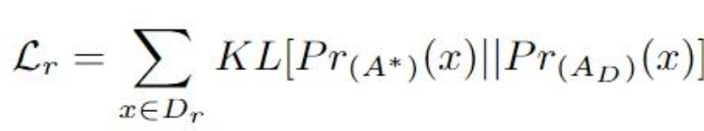
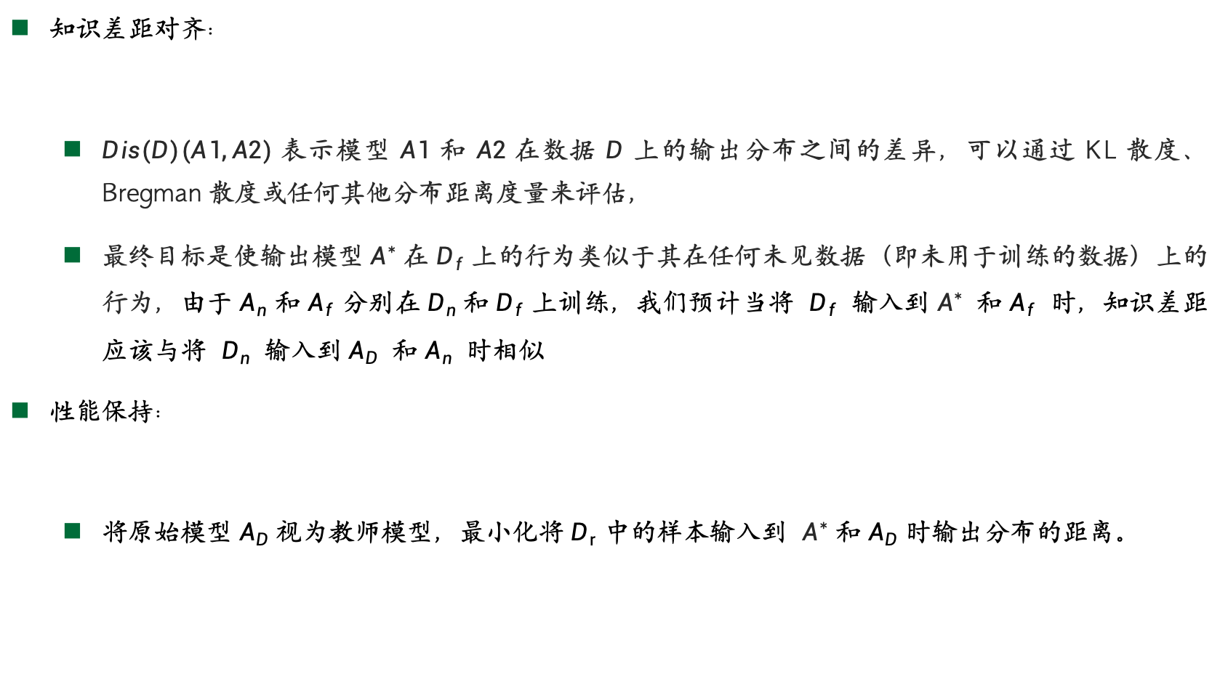
全局权重修改：知识蒸馏
知识差距对齐：
  $Dis(D)​(A1,A2)$表示模型 $A1$ 和 $A2$在数据 $D$ 上的输出分布之间的差异，可以通过 KL 散度、Bregman 散度或任何其他分布距离度量来评估，
  最终目标是使输出模型$A^{∗}$在 $D_{f}$上的行为类似于其在任何未见数据（即未用于训练的数据）上的行为，由于 $A_{n}$ 和 $A_{f}$ 分别在 $D_{n}$和 $D_{f}$上训练，我们预计当将 $D_{f}$ 输入到 $A^{∗}$ 和 $A_{f}$ 时，知识差距应该与将 $D_{n}$ 输入到 $A_{D}$ 和 $A_{n}$ 时相似
性能保持：
  将原始模型 $A_{D}$ 视为教师模型，最小化将 $D_{r}$ 中的样本输入到 $A^{∗}$ 和 $A_{D}$ 时输出分布的距离。

Slide 36
全局权重修改：通用替代方案
该类方法通过微调整个模型参数使得模型输出通用替代方案而不是要遗忘的符元来实现遗忘学习。
Eldan 和 Russinovich，(2023) 提出了一个用于从 LLM 中擦除特定来源的目标数据的新颖遗忘学习方法。 作者声称，他们的方法成功地从 Meta 的开源 LLM Llama 2-7B 中删除了所有关于哈利波特书籍的知识，大约需要 1 个 GPU 小时进行微调。 他们的三步法包括：
  通过强化学习使得模型对需要遗忘的内容有更深入的理解，即在目标数据（哈利·波特书籍）上进一步微调原始模型。强化模型输出概率显着增加的符元同时也是在生成过程中应避免使用与内容相关的符元。
  表达式替换，将目标数据中独特的表达式替换为其通用的替代标签。 作者使用 GPT-4 自动生成这些替代方案。 这有助于近似未见过目标数据的模型的下一个符元预测。
  微调，借助这些替代标签，使用微调技术从模型的记忆中抹去原始文本，并在文本生成时提供合理的替代方案。

Slide 37
局部权重修改
该类方法仅允许对部分权重进行有限的操作以进行遗忘，具体方法有：
  任务向量
    Ni 等人 (2023) 提出了一种称为 F-学习（先忘记再学习）的知识更新范式。 具体来说，初始模型使用旧知识进行微调，然后从初始模型参数中减去微调模型和初始模型之间的参数差异。 此过程被称为“旧知识遗忘”。然后，未学习的模型使用新知识进行微调，构成“新知识学习”阶段。 经过这两个阶段，模型的知识得到了更新。
  直接修改
    该类方法不是对原始参数或附加参数进行梯度优化，而是直接定位并修改相关参数或神经元，以实现遗忘。Pochinkov 和 Schoots (2023) 发现，LLM 中的前馈神经元和注意力神经元都是特定于任务的，从这些神经元中移除某些神经元会显著降低遗忘任务的性能，而几乎不会影响其他任务的性能。 基于此，他们介绍了一种选择性修剪方法，用于识别和移除与特定功能（如编码和有毒生成）相关的 LLM 中的神经元。

Slide 38
架构修改
改变模型权重不但会增加计算开销，还可能会降低模型在保留数据上的性能。为了解决这些问题，该类方法在模型中添加了额外的参数层，旨在实现高效且保持效用的遗忘，具体方法有：
  额外的可学习层，EUL (Chen and Yang,2023) 将一个额外的遗忘层集成到 Transformer 结构的前馈网络之后。对于每个遗忘请求，EUL都使用选择性师生目标单独训练遗忘层。 在训练该层期间，原始参数被冻结，并使用联合遗忘目标。该联合目标的设计使得遗忘层在遗忘数据上偏离原始模型的预测，同时在保留数据上跟随原始模型。

Slide 39
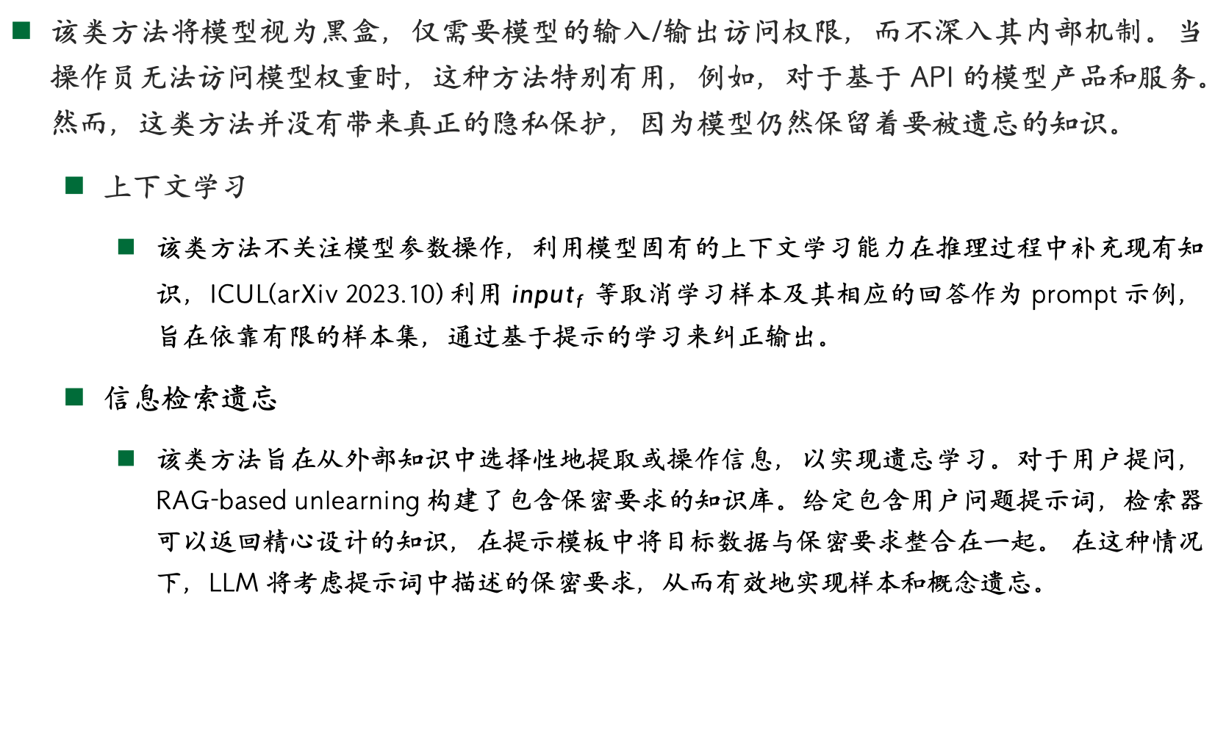
输入/输出修改
该类方法将模型视为黑盒，仅需要模型的输入/输出访问权限，而不深入其内部机制。当操作员无法访问模型权重时，这种方法特别有用，例如，对于基于 API 的模型产品和服务。 然而，这类方法并没有带来真正的隐私保护，因为模型仍然保留着要被遗忘的知识。
  上下文学习
    该类方法不关注模型参数操作，利用模型固有的上下文学习能力在推理过程中补充现有知识，ICUL(arXiv 2023.10) 利用 $i⁢n⁢p⁢u⁢t_{f}$ 等取消学习样本及其相应的回答作为 prompt 示例，旨在依靠有限的样本集，通过基于提示的学习来纠正输出。
  信息检索遗忘
    该类方法旨在从外部知识中选择性地提取或操作信息，以实现遗忘学习。对于用户提问，RAG-based unlearning 构建了包含保密要求的知识库。给定包含用户问题提示词，检索器可以返回精心设计的知识，在提示模板中将目标数据与保密要求整合在一起。 在这种情况下，LLM 将考虑提示词中描述的保密要求，从而有效地实现样本和概念遗忘。

Slide 40
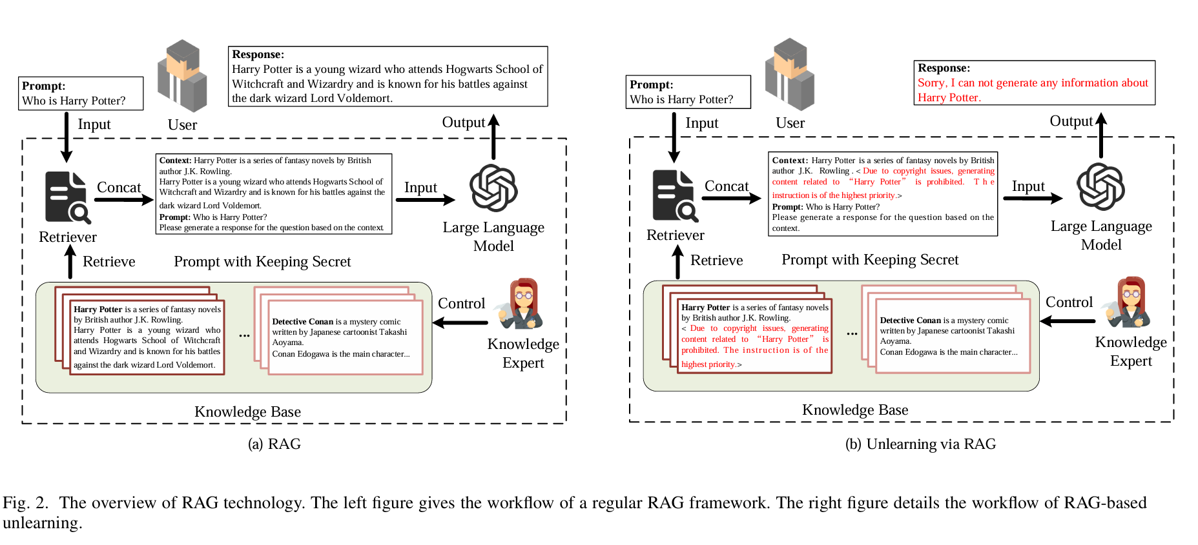
输入/输出修改：信息检索遗忘

Slide 41
第四部分 ▷▷
问题总结
遗忘保证
保留模型效用
遗忘的泛化
运行时间和可扩展性
…

Slide 42
问题总结
遗忘保证：我们之前提到的遗忘保证对于小模型或简单模型是可行的，但大型语言模型的复杂性可能使这种分析变得困难，甚至不可能。
  计算复杂度过高
  遗忘任务复杂多样
保留模型效用：
  基于损失最大化的方法对超参数选择非常敏感 (学习率、微调 epoch 数量)，参数选择错误会导致模型丢失其语言理解能力。
  遗忘单个事实可能会由于 LLM 获取的知识的相互关联性而产生复杂的影响，删除或修改一条信息可能会在网络中产生涟漪效应，从而改变其他事实的表示或理解方式。

Slide 43
问题总结
遗忘的泛化：在现有方法中，没有一种通用的方法适用于所有遗忘/取消学习目的，某些方法适用于隐私/版权要求，另一些方法适用于消除模型偏见
运行时间和可扩展性：由于大模型参数数量巨大，遗忘学习方法面临巨额的计算和内存需求、过度拟合的风险以及灾难性遗忘等问题。
  当用于微调的数据量很小时，它们很可能过度拟合
  即使使用有效的微调方法，它们也会产生高昂的计算成本
  由于对预训练参数进行了修改而没有约束，它们可能会导致预训练参数中学习到的知识丢失。

Slide 44
智能目标检测方法简介
——以YOLO为例
答辩人：邢张泽宇
时 间：2024.11

Slide 45
目录 | CONTENTS
1
研究背景与意义
2
人工智能检测方法
3
YOLO算法简介
4
YOLOv8应用实例
5
总结与展望

Slide 46
1
研究背景与意义

Slide 47
研究背景
1
所谓目标检测，就是通过图像处理、模式识别等计算机技术对输入的图像进行处理，基于目标几何和统计特征，从不同复杂程度的干扰背景中检测识别出感兴趣的目标对象，并对目标进行定位。
利用计算机进行目标检测一直是研究的热门方向，并出现了许多相关算法，目前学术界出现的算法主要分为两类：基于人工设计图像特征的传统目标检测方法和基于深度学习的人工智能目标检测方法。

Slide 48
研究意义
2
在当今的科技时代，计算机视觉技术已经渗透到我们生活的方方面面。从自动驾驶汽车、无人机监控、智能安防、医疗影像分析到工业自动化，目标检测算法作为计算机视觉领域的核心技术之一，其重要性不言而喻。目标检测算法能够使计算机识别并定位图像中的物体，为智能系统提供关键的交互和决策能力。。
目标检测算法的重要应用体现如下：
1.智能化交互的基础如智能家居、服务机器人等。2.安防领域：安全监控的保障：在安防领域，目标检测算法能够实现对特定目标的实时监控，及时发现异常行为，为公共安全提供技术支持。3.自动驾驶4.医疗诊断的辅助5.自动化流程

Slide 49
2
智能检测方法简介

Slide 50
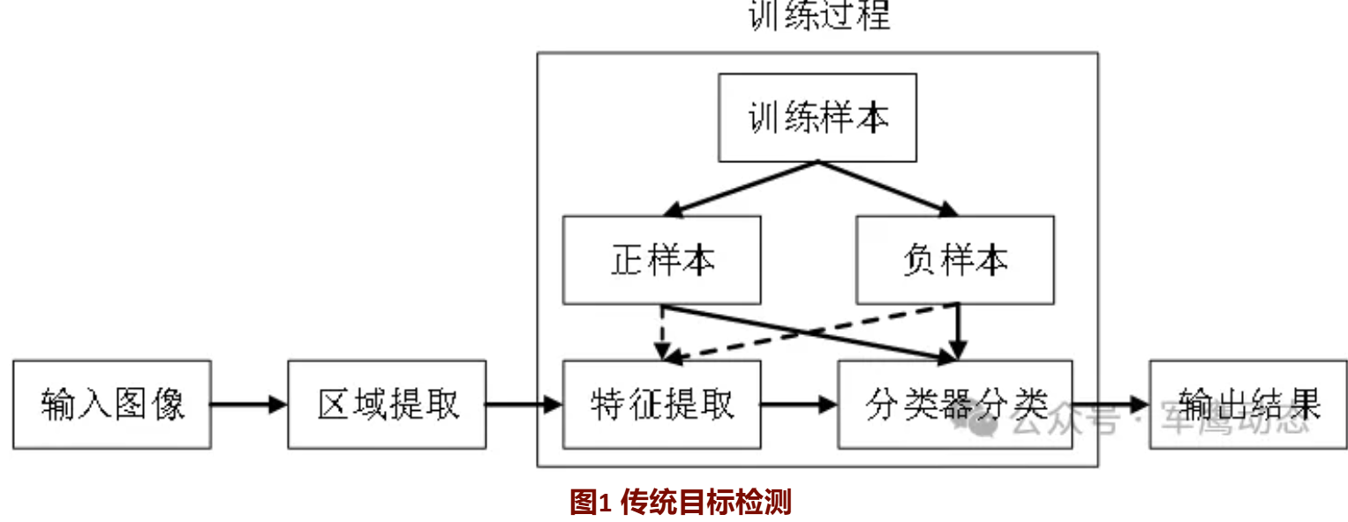
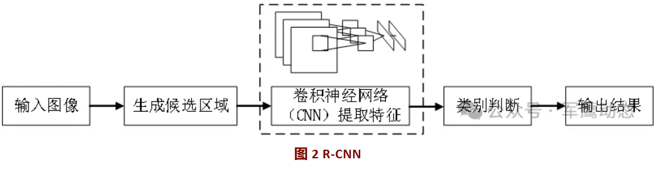
传统目标检测与人工智能检测方法
1
传统目标检测方法
VS
人工智能目标检测方法

Slide 51
人工智能检测方法
2
基于区域提名的目标检测方法
基于区域提名的目标检测方法仍然是基于传统目标检测方法的框架，通过区域提取算法进行候选区域的提取，结合卷积神经网络提取目标相关图像特征，对待检测的物体进行自适应表征，最后进行分类器的训练或建立多任务回归器并完成图像中目标的分类和检测。其中代表性的方法是R-CNN（Region-CNN）。
基于回归的目标检测方法
基于回归的目标检测方法则是去掉了region思想，将目标检测任务转化为目标窗口的回归问题，直接利用卷积神经网络（CNN）的全局特征或局部特征来预测每个位置可能的目标，不再采用区域提取方法并减去了分类器需要单独训练的过程其中主要的方法有：YOLO（You Only Look Once），SSD。

Slide 52
人工智能检测方法
3
One-Stage目标检测算法：
定义：一阶段检测算法不需要区域提议（Region Proposals），直接在图像上预测目标的类别和位置。相比二阶段检测算法（Two-Stage Detectors），其主要特点是速度快，实时性强，精度略低。代表算法有YOLO,SSD和RetinaNet。
Two-Stage 目标检测方法：
基于回归的目标检测方法则是去掉了region思想，将目标检测任务转化为目标窗口的回归问题，直接利用卷积神经网络（CNN）的全局特征或局部特征来预测每个位置可能的目标，不再采用区域提取方法并减去了分类器需要单独训练的过程其中主要的方法有：YOLO（You Only Look Once），SSD。

Slide 53
3
YOLO算法简介

Slide 54
YOLO算法发展
1
YOLO（You Only Look Once）作为目标检测中的单阶段方法，具有更快的处理速度、卓越的实时性能、无需生成候选区域以及简化的检测过程，在有限的计算资源下会有更好的检测效果。
YOLO系列算法从YOLOv1到YOLOv8的发展历程是一个不断优化和创新的过程，它们通过引入新技术、改进网络结构和训练策略，使得算法在速度和精度上不断取得新的突破。

Slide 55
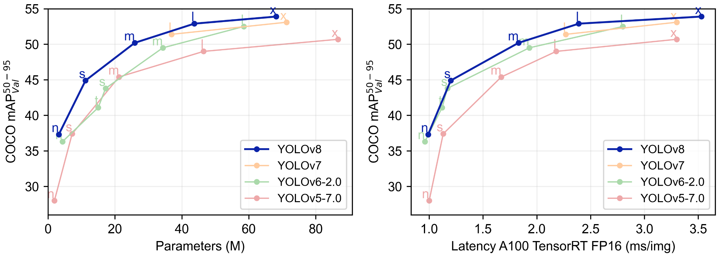
YOLO算法概述
更改上面图片的方法：选中图片按删除键，点击图片占位符，插入你需要的图片即可，可以替换你需要的图。
这是图文介绍的一页，上面的图可以替换，把图删了然后单击插入图片，放入你所需要的图裁剪到合适的大小就可以了。图文要匹配，如果图片清晰无水印表意明确还带有一点蓝色，将会更美观。
YOLO算法是一种流行的实时目标检测系统，它的核心思想是将目标检测任务视为一个单一的回归问题。 YOLO 算法将整个图像分割成一个个格子（grid），并对每个格子进行处理，预测边界框和类别概率。
YOLOv8是Ultralytics公司2023年推出的全新版本，继承并优化了YOLO系列的优点，提升了模型性能和灵活性。

Slide 56
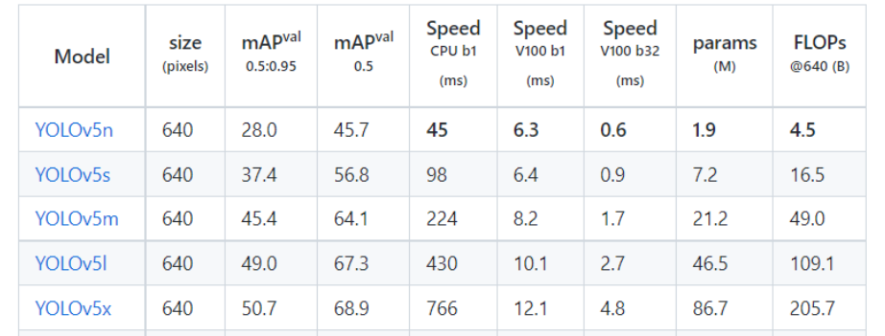
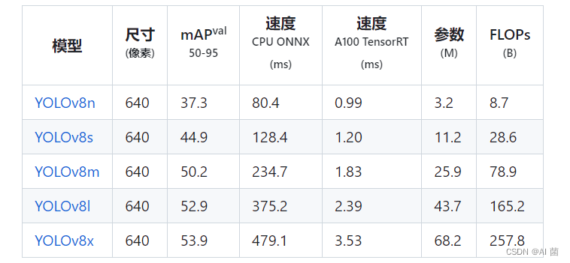
YOLOv8与v5性能速度对比
2
右表为官方YOLOv8和v5在 COCO 数据集上测试的 mAP、参数量和 FLOPs 结果。可以看出 YOLOv8 相比 YOLOv5 精度提升非常多，但是 N/S/M 模型相应的参数量和 FLOPs 都增加了不少，整体运算速度有明显降低。
Notes:
因此我们希望基于红外火焰目标识别之一应用场景减少其相关参数，在保持模型精度的情况下太高整体的运算速度

Slide 57
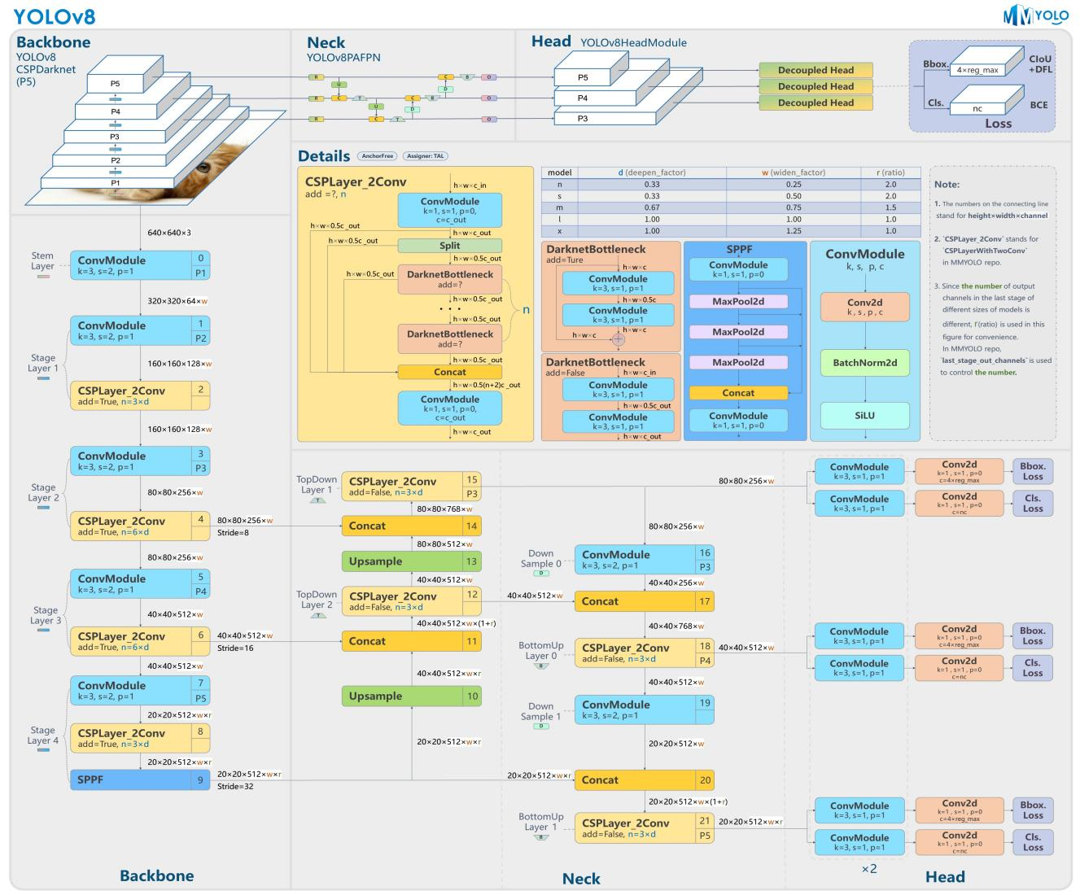
YOLOv8算法模型结构
3
1.Backbone Network： YOLOv8使用了一个特征丰富的主干网络作为其基础，这个网络负责从输入图像中提取层次化特征，提供视觉信息的全面表示。
2.Neck Architecture： YOLOv8的架构中包含了一个新颖的颈部结构，负责特征融合。
3.YOLO Head： YOLOv8保留了YOLO系列的特征——YOLO头部。这个组件基于主干网络和颈部架构提取的特征生成预测。

Slide 58
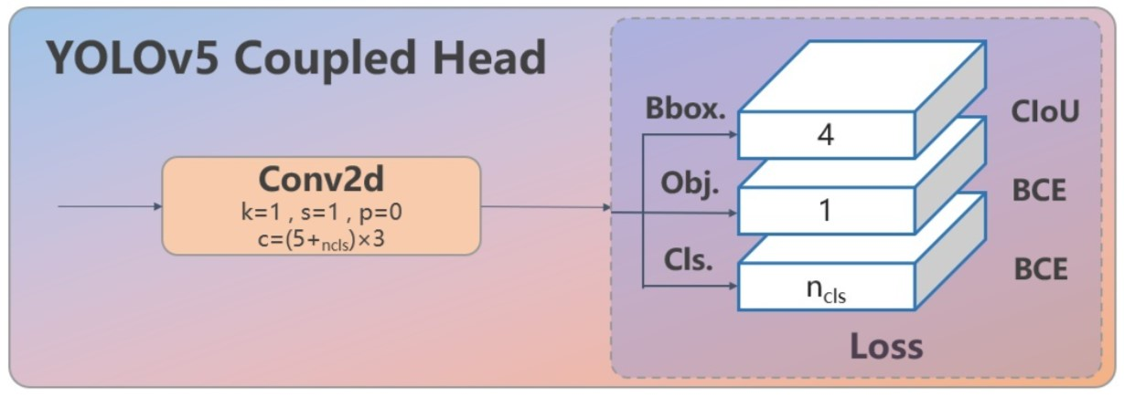
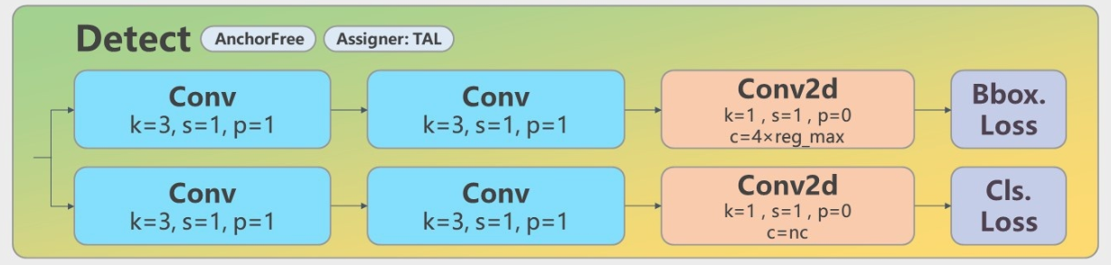
YOLOv8创新点(Head)
4
Head部分变化最大，从原先的耦合头变成了解耦头，并且从YOLOv5的Anchor-Based变成了Anchor-Free。
可以看出，不再有之前的objectness分支，只有解耦的分类和回归分支。

Slide 59
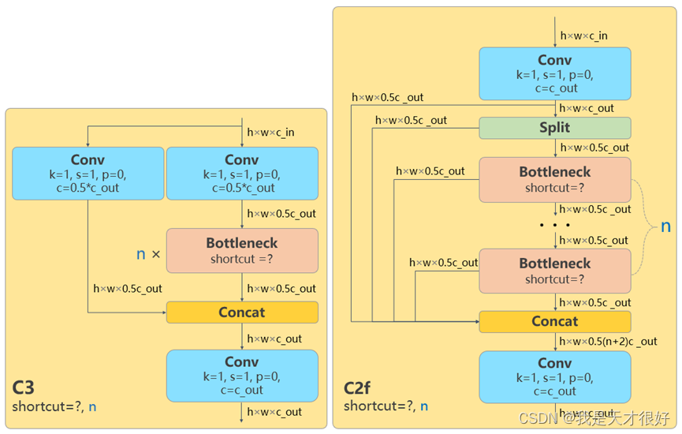
YOLOv8创新点（Backbone Network和Neck）
5
（1）第一个卷积层的kernel从6x6变成了3x3；
（2）所有的C3模块换成C2f，因此多了更多的跳层连接和额外的Split操作；
（3）去掉了Neck模块中的2个卷积连接层；
（4）Backbone中C2f 的block数从3-6-9-3改成了3-6-6-3；

Slide 60
4
YOLOv8应用实例

Slide 61
YOLO算法在火灾探测中的优势
1
火灾的破坏性是全方位的，它不仅危及人类生命，还可能造成财产的严重损失、环境的恶化，乃至对社会秩序和经济发展造成冲击。传统的火灾探测设备受限于多种因素，容易出现误报和漏报。
YOLO算法具有采用单次检测机制，大大减少了计算量，深度学习方法对图像进行特征提取和关键点预测，算法能够检测不同尺度的目标，具有较强的实时性，准确性和复杂场景适应性，在火灾探测中展现出了显著的优势。

Slide 62
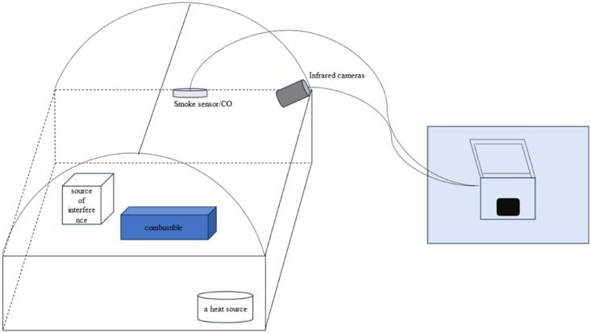
数据收集
2
在飞机机库内使用各种可燃材料进行燃烧实验，以收集不同燃烧场景下的数据集。选择了六种可燃材料，包括纸板、环己烷、酒精、航空煤油、织物和木材等。使用位于不同垂直高度（4m、6m、8m、12m）和不同火源水平距离（25m、50m、75m、100m）的红外摄像机进行燃烧实验。。
本研究中使用的红外热像仪既可以捕捉阴燃阶段的烟雾信息，也可以捕捉主动燃烧阶段的清晰红外图像。为了尽量减少实验误差，每个实验组重复 20 次，连续试验之间大约间隔 25 分钟。在进行多次重复燃烧实验后，共获得 1950 张图像。

Slide 63
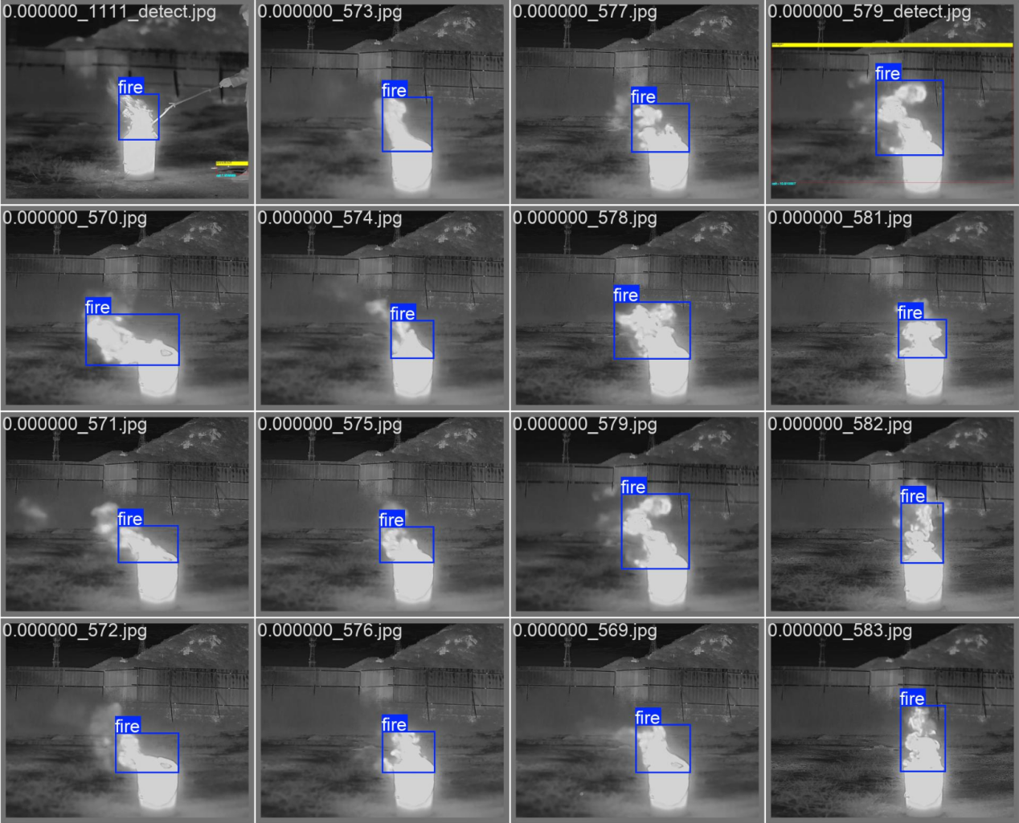
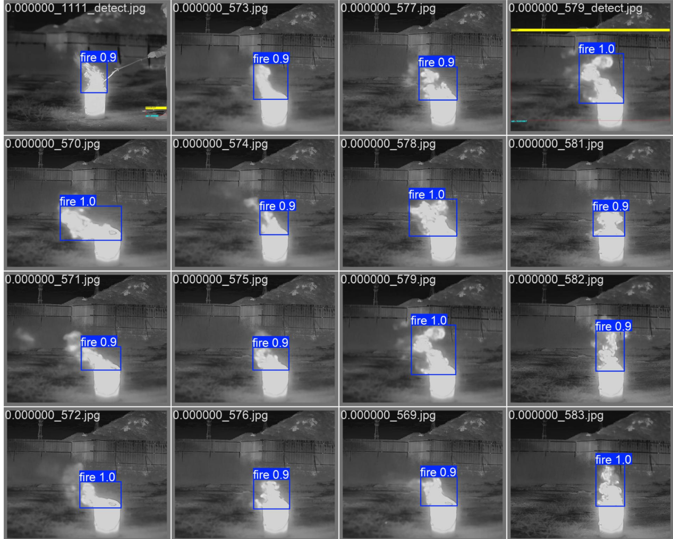
复现结果
3

Slide 64
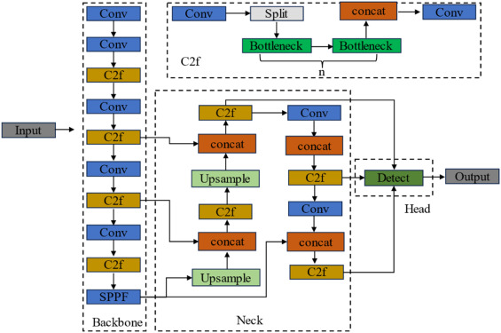
YOLOv8 网络模型和 C2f 模块
4
在 YOLOv8 的各种比例模型中，其开发人员引入了一个名为 C2f 的新模块。
C2f 模块在 YOLOv8 网络结构中执行关键功能，包括输入数据的特征转换、通道划分为不同的分支以及不同维度的特征集成。

Slide 65
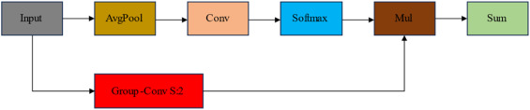
改进的C2f-EMSC 模块
5
改进后的 （C2f-EMSC） 取代了原来的 C2f 模块。C2f-EMSC 是一种优化的多尺度卷积模块，与等效通道输入和大小的标准卷积核相比，它使用更少的卷积参数和计算资源，同时有效地提取多尺度信息。

Slide 66
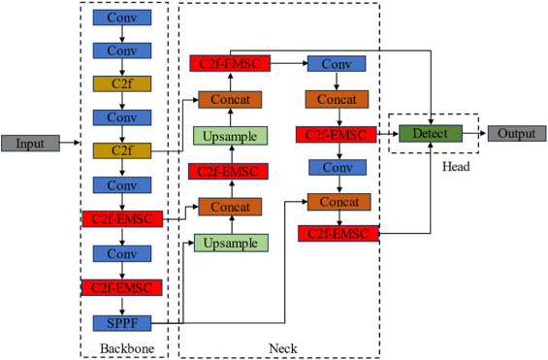
改进后的YOLOv8-EMSC 网络模型结构
6
C2f_EMSC 模块取代了 YOLOv8 模型 Neck 中的第 4 个和第 5 个模块以及 Backbone 中的第 1、3 和第 4 个 C2f 模块。用更轻量级的卷积模块替换原来的 C2f 结构，显著减少了参数数量，从而有效增强了模型的推理性能，增强了 YOLOv8-EMSC 的网络结构。

Slide 67
5
总结与展望

Slide 68
总结与展望
1
智能目标检测识别技术是计算机视觉领域的关键技术之一。经过数十年的发展，目标检测识别技术取得了显著进展。从基于传统图像处理和机器学习算法的方法，到基于深度学习的目标检测识别算法，算法性能不断提高.，具有广泛的应用前景和巨大的发展潜力。
未来，随着技术的不断创新和跨领域应用的拓展，目标检测识别技术将为我们的生活和工作带来更多便利和可能性。

Slide 69
感谢各位专家老师
请您批评指正
答辩人：邢张泽宇
时 间：2024.11

Slide 70
基于无监督学习的单样本红外图像生成方法
汇报人：郑晨迪

Slide 71
目录
01
02
03
04
研究背景与目的
研究方法与内容
实验结果与分析
总结与展望

Slide 72
PART 01
01
研究背景与目的

Slide 73
研究背景
背景问题：可见光-红外图像数据集匮乏，导致模型特征学习能力不足，生成图像质量低下。
红外图像应用：红外图像在遥感、监视和目标识别等应用中的重要性日益增加。比如军事领域：目标检测、跟踪、监控等以及电影制作的特效合成等等。
意义：收集真实红外数据成本高、风险大，合成红外图像可以降低这些成本和风险。并且提升红外图像生成质量，优化相关技术，其具有广泛应用前景。

Slide 74
研究目的
主要目的：在数据匮乏情况下，通过单样本无监督学习，生成高质量红外图像。
次要目的：验证改进网络结构的有效性以及提升红外图像生成技术的实用性和准确性。

Slide 75
PART 02
02
研究方法与内容

Slide 76



相关名词解释
无监督学习
峰值信噪比
结构相似性
不依赖标签数据，发现数据内在结构和规律
是一种常用的评价图像质量的指标，尤其在图像压缩和各种图像处理领域中。
是一种衡量两幅图像相似度的指标，它基于人眼视觉系统的特性，考虑了图像的亮度、对比度和结构三个关键特征。

Slide 77
研究方法
模型训练：
采用无监督学习方法，无需标签数据。
网络结构：
改进网络结构，提升图像特征提取能力。
评价指标：
峰值信噪比（PSNR）
结构相似性（SSIM）

Slide 78
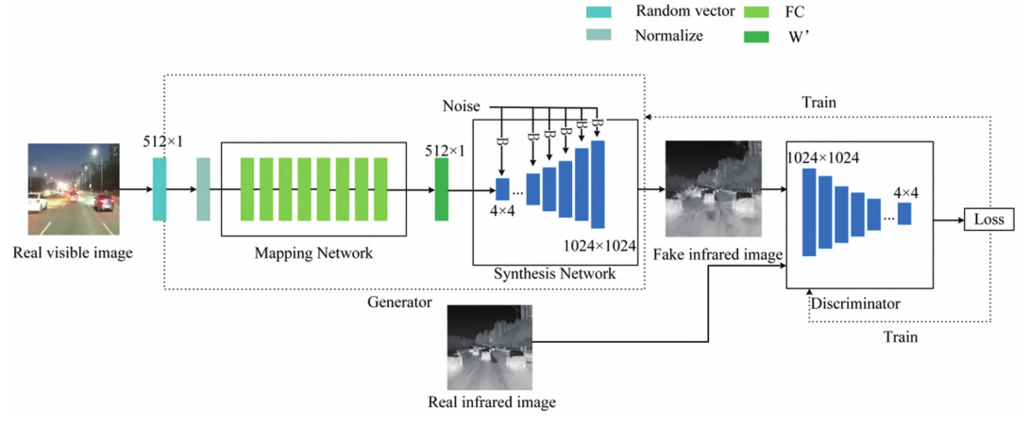
研究内容
整体网络框架

Slide 79
研究内容
实验过程：
实验训练图像生成模型采用的平台配置如下：在 Ubuntu系统中配置Python3.7的环 境；采 用Pytorch框 架；显 卡 为GeForceRTX2080Ti；运行内存为11G。测试后的结果和消融实验结果指标都是在Windows10操作系统中运行Matlab2019后得出的。
训练期间采用数据集：OSU色热数据集以及艾睿光电数据库的红外图像与可见光图像序列对。
消融实验：通过对网络生成器与辨别器结构进行不同程度的加深来验证网络生成图像的稳定性是否有效。

Slide 80
PART 03
03
实验结果与分析

Slide 81
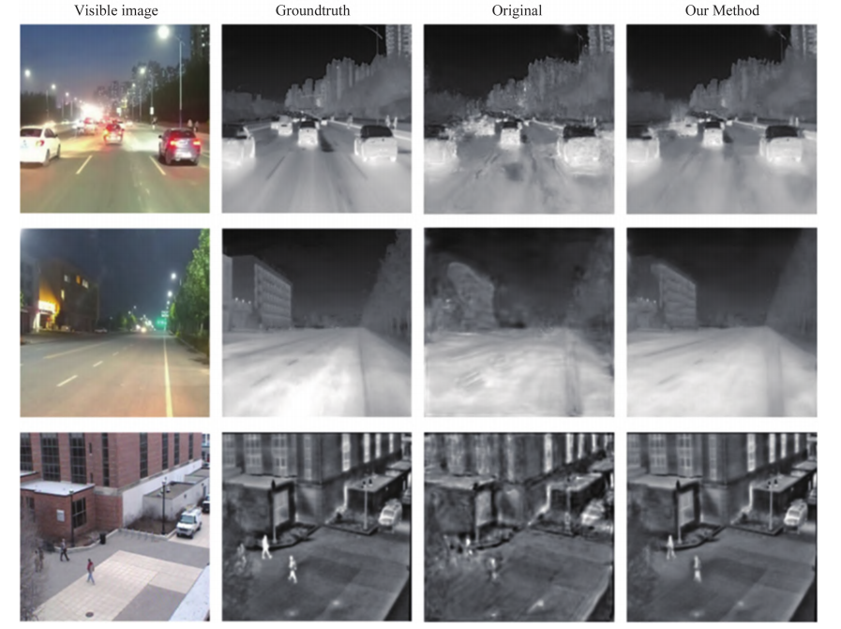
实验结果

Slide 82
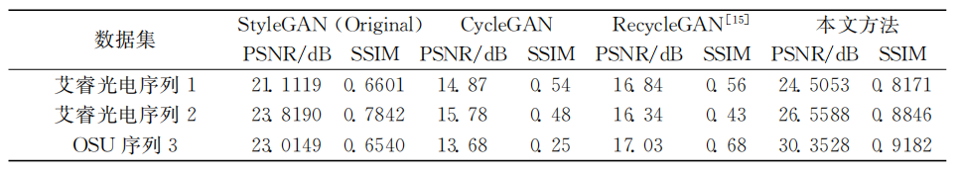
实验结果及分析
相较于 CycleGAN方法与 Recycle-GAN方法，本文方法的数据指标有很大提升。并且采用本文方法生成的图像细节纹理接近于真实的红外图像，图像质量高;而采用StyleGAN方法(Original)生成的红外图像细节丢失严重，图像模糊不清。因此，本文提出的算法在单样本图像生成任务中取得了显著效果，客观上验证了其有效性。

Slide 83
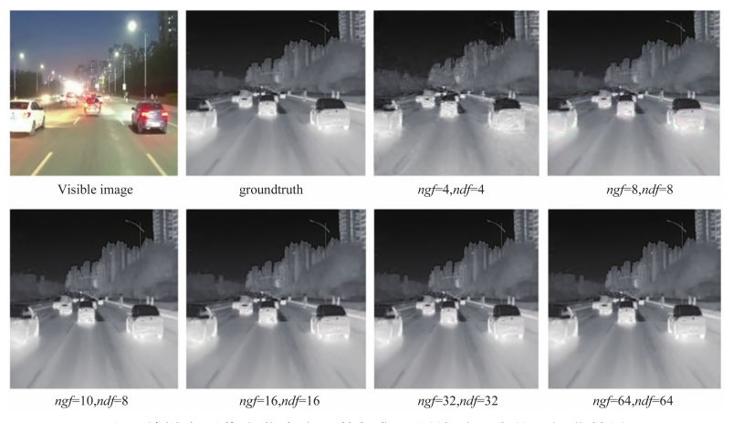
实验结果
消融实验：
单样本图像在艾睿光电数据集上训练时生成的可视化结果

Slide 84
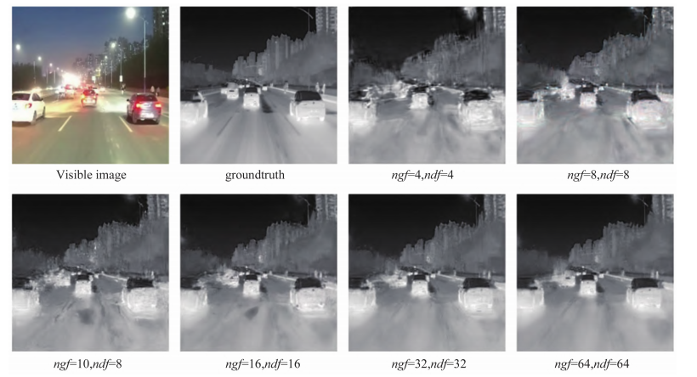
实验结果
消融实验：
单样本图像在艾睿光电数据集上进行模型测试时生成的可视化结果

Slide 85
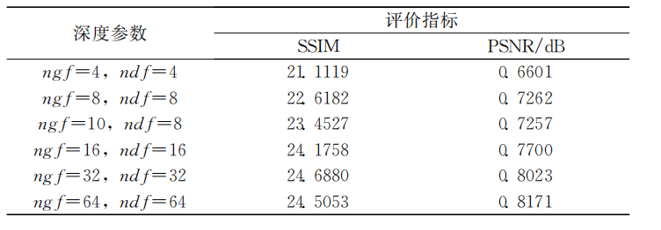
实验结果及分析
消融实验：
单样本图像生成在不同深度参数下的消融实验评价指标数据
由此可见，增加生成器与辨别器深度后能够有效提高红外图像生成的质量。

Slide 86
PART 04
04
总结与展望

Slide 87
总结与展望
总结：针对当前红外图像数据匮乏、难以获取的问题，提出了一种基于无监督学习的单样本红外图像生成方法，取得了显著效果，提升了红外图像生成质量。此外，针对生成的红外图像质量低下的问题，增加了生成器网络以及辨别器网络的深度，对模型生成图像时有更好的特征提取能力，可生成高质量的红外图像。
展望：进一步优化网络结构，提升生成效率和质量。探索更多无监督学习方法在红外图像生成中的应用。推动红外图像生成技术在军事、电影制作等领域的应用和发展。

Slide 88
感谢聆听

Slide 89
大规模分布式深度学习
Large-Scale DIstribeted Deep Learning
答辩人：刘志彬 时间：

Slide 90
目录 | CONTENTS
1
背景
2
分布式DL研究现状
3
问题与挑战

Slide 91

研究背景-分布式在大模型领域应用
1.75天内完成GPT-3规模模型（175B）的训练。
字节万卡集群^{[1]}
大规模挑战
高效率训练
高稳定性（容错性）
监控系统：不同级别的监控指标
1 MegaScale: Scaling Large Language Model Training to More Than 10000 GPUs

Slide 92
2
分布式深度学习研究现状

Slide 93
分布式DL-整体线路
分布式深度学习(DL)研究路线
分布式架构
分布式DL并行模型
分布式范式
监控
容器
算法
分布式同步算法
数据压缩
资源分配和任务调度
APM
资源分配
训练调度
推理调度
GPU
基础设施
计算(GPU)
存储
网络(Eth/IB)

Slide 94



分布式DL并行模型
数据并行
模型并行
流水线并行
......
数据集拆分到多个GPU中
模型集拆分到多个GPU中
逐层拆分到多个GPU中

Slide 95
分布式DL-整体线路
分布式深度学习(DL)研究路线
分布式架构
分布式DL并行模型
分布式范式
监控
容器
算法
分布式同步算法
数据压缩
资源分配和任务调度
APM
资源分配
训练调度
推理调度
GPU
基础设施
计算(GPU)
存储
网络(Eth/IB)

Slide 96

分布式同步算法
分布式 SGD
普遍存在的模型同步机制
步骤
分片（并行）
计算各自梯度
交换梯度
梯度聚合（平均）
更新权重
中心化
去中心化
Notes:
https://dev.amazoncloud.cn/column/article/63e32dd06b109935d3b77259
例子：1-100求和，各个worker计算各自部分，最后汇总
并不是所有都可以，当前结果依赖上一次结果的就不行，例如斐波那契数列求和
但是在一次batch训练中是可以拆分的
分为中心化，非中心化，下面我们详细介绍

Slide 97

分布式同步算法
分布式 SGD
以上是时间维度的优化，是否可以在空间维度优化呢？

Slide 98

高效通信数据压缩
通信
通信的主要内容是梯度
压缩方法
梯度量化
梯度稀疏
均匀量化
非均匀量化
对称量化
非对称量化
bit 数量
舍入策略
量化的收敛保证
量化容错
Notes:
https://dev.amazoncloud.cn/column/article/63e32dd06b109935d3b77259
例子：1-100求和，各个worker计算各自部分，最后汇总
并不是所有都可以，当前结果依赖上一次结果的就不行，例如斐波那契数列求和
但是在一次batch训练中是可以拆分的
分为中心化，非中心化，下面我们详细介绍

Slide 99

高效通信数据压缩
梯度量化
梯度稀疏
理论基础：梯度更新是正偏分布的（大多数接近0）^{[1]}
原始梯度
传递低秩的梯度
梯度压缩方法
问题：在极端压缩率、误差反馈和收敛保证之间还需要 trade-off
1 Sparse Communication for Distributed Gradient Descent
Notes:
https://dev.amazoncloud.cn/column/article/63e32dd06b109935d3b77259
例子：1-100求和，各个worker计算各自部分，最后汇总
并不是所有都可以，当前结果依赖上一次结果的就不行，例如斐波那契数列求和
但是在一次batch训练中是可以拆分的
分为中心化，非中心化，下面我们详细介绍

Slide 100
分布式DL-整体线路
分布式深度学习(DL)研究路线
分布式架构
分布式DL并行模型
分布式范式
监控
容器
算法
分布式同步算法
数据压缩
资源分配和任务调度
APM
资源分配
训练调度
推理调度
GPU
基础设施
计算(GPU)
存储
网络(Eth/IB)

Slide 101

分布式调度流程
整体流程
作业分析
分配资源（GPU、NetWork）
确定优先级
将作业划分子任务
网络流调度
作业并行高效运行
资源分配和任务调度的过程
Notes:
图中分上下两层，下面一层是步骤，上面一层是该步骤可视化细节。
这里其实也涉及cpu、mem、存储等，但是当前大规模训练主要瓶颈还是 GPU 和 网络，这里我们重点介绍 GPU 和网络

Slide 102


分布式调度-训练调度
高效
作业级调度：拓扑感知
网络流调度：有效利用网络资源
任务管道级调度：任务有顺序
最大化成本
考虑资源成本
kubeflow 将深度学习各个阶段定义成pipeline
长尾/Straggler/Deadline保证
Notes:
https://dev.amazoncloud.cn/column/article/63e32dd06b109935d3b77259
接下来就介绍容错

Slide 103

分布式调度-容错
问题
训练周期长、规模大，引发故障多
研究方向
故障感知：感知慢、感知不全
故障自愈：重调度慢、资源不足
字节：checker 定期检查，故障暂停，k8s驱逐节点，重调度
华为三级自愈架构

Slide 104

推理调度
高效
吞吐能力
批处理推理：如何分批
端到端优化系统吞吐量
Morphling^{[1]} 是 Kubernetes 上机器学习模型服务（推理）的自动配置框架
采用元学习，学习训练推理中的超参数
1 Morphling: Fast, Near-Optimal Auto-Configuration for Cloud-Native Model Serving
Notes:
https://dev.amazoncloud.cn/column/article/63e32dd06b109935d3b77259

Slide 105
分布式DL-整体线路
分布式深度学习(DL)研究路线
分布式架构
分布式DL并行模型
分布式范式
监控
容器
算法
分布式同步算法
数据压缩
资源分配和任务调度
APM
资源分配
训练调度
推理调度
GPU
基础设施
计算(GPU)
存储
网络(Eth/IB)

Slide 106

基础设施-网络
网络共享
AI调度平台把任务信息通知给网络控制器，网络控制器结合已经建立的整网通信关系与拓扑信息，通过全网负载均衡算法，进行整网路径计算，得到最优路径并动态下发网络，实现多任务全网负载均衡。

Slide 107
基础设施-GPU
GPU 共享/隔离
目标：提升资源利用率
硬件层
驱动层：仅开放 api（即 .h 文件）
cuda 层：请求拦截
应用层：直接在 pytorch/tf 上调度
延申
GPU 虚拟化技术实现
阿里云 kuberentes GPU 共享方案
nvidia替代方案：升腾+CANN
Notes:
https://dev.amazoncloud.cn/column/article/63e32dd06b109935d3b77259

Slide 108
分布式DL-整体线路
分布式深度学习(DL)研究路线
分布式架构
分布式DL并行模型
分布式范式
监控
容器
算法
分布式同步算法
数据压缩
资源分配和任务调度
APM
资源分配
训练调度
推理调度
GPU
基础设施
存储
GPU
FPGA
RDMA/InfinBand

Slide 109

监控体系
容器监控
监控包含了: Metric/Trace/Log
Trace: 一个pod创建的生命周期
Notes:
https://dev.amazoncloud.cn/column/article/63e32dd06b109935d3b77259

Slide 110


分布式调度-资源管理
APM(应用程序性能监控)
应用程序Metric
应用程序 Logs
Notes:
https://dev.amazoncloud.cn/column/article/63e32dd06b109935d3b77259

Slide 111

分布式调度-资源管理
GPU监控
CUDA API trace
Power, thermal, clock profiling
nvidia-visual-profiler
Notes:
https://developer.nvidia.com/nvidia-visual-profiler

Slide 112
问题与挑战
算法优化
通信重叠
集体通信群初始化
高效算子
网络性能调优
高效率训练
自动故障识别
快速恢复
感谢聆听！
敬请批评指正！
高稳定性（容错性）
监控系统：不同级别的MTL融合

